Slide 1

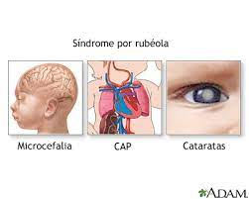
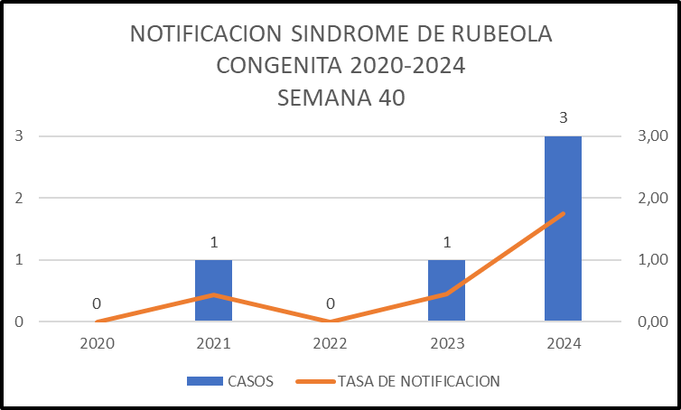
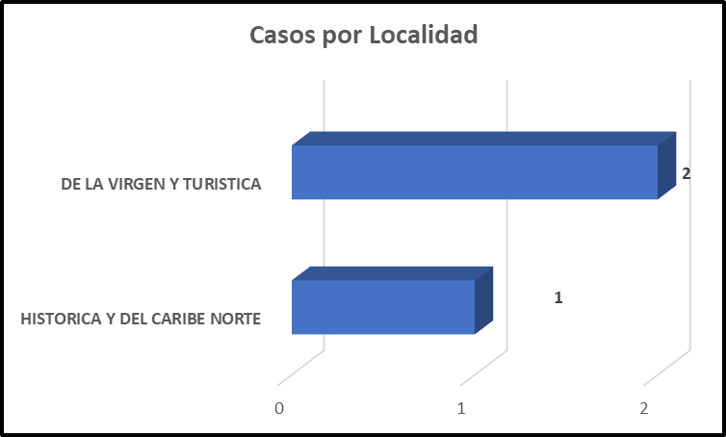
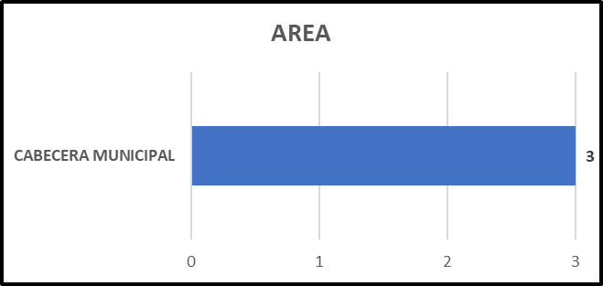
INFORME DE EVENTO
EVENTO RUBEOLA CONGENITA
Semana 40 – Cartagena de Indias 2024
3
No. de casos
Hasta la semana 40 se notifica 3 casos de síndrome de rubeola congénita con residencia y procedencia nacional
Comportamiento de la notificación de Síndrome Rubeola Congénita semana 40 Cartagena de Indias 2020-2024
COMO SE COMPORTA EL EVENTO
Contra SE 40 2020
0 casos:
CASOS POR LOCALIDAD
AREA
Contra SE 40 2021
1 caso
Contra SE 40 2022
0 casos
Contra SE 40 2023
1 caso

Slide 2




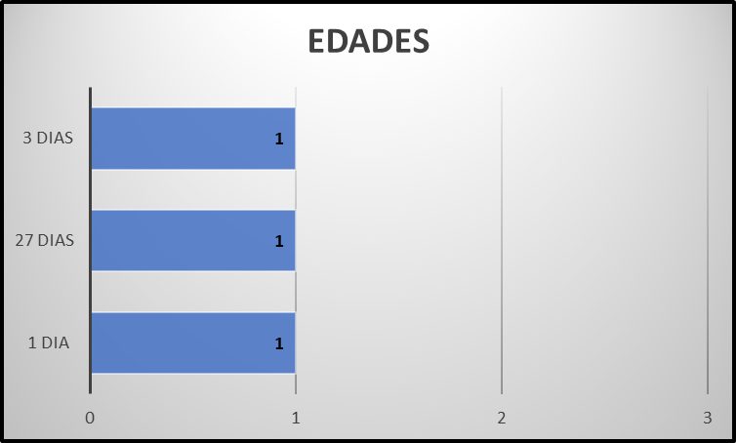
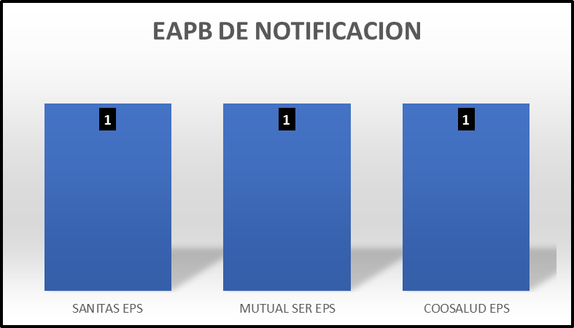
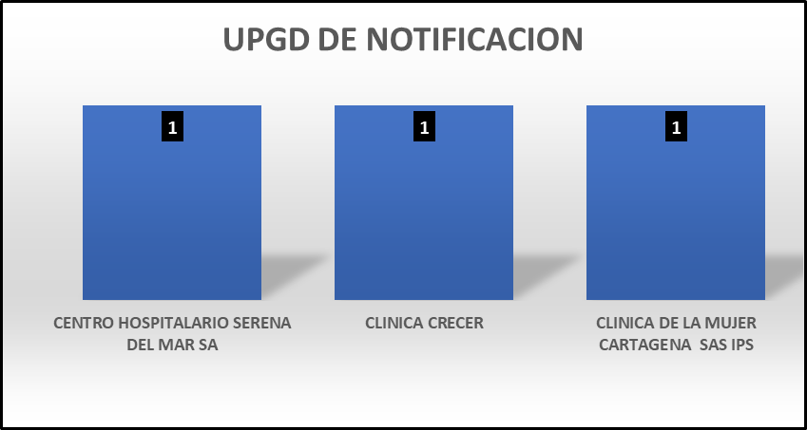
Comportamiento variables de interés
Régimen de afiliación Nacionalidad Pertenencia Étnica Casos por Estrato
al SGSSS
Contributivo : 34%
Subsidiado: 66%
Colombiano : 100%
Otros : 100%
Estrato 5 : 33.3%
Estrato 2 : 33.3%
Estrato 1 : 33.3%
CASOS POR EAPB
CASOS POR UPGD
E
D
A
D

Slide 3
INDICADORES 1,75
Tasa de la notificación de rubeola congénita casos por 10.000 nacidos vivos (Dato DANE 2024)
INFORME DE EVENTO
INDICADORES PARA LA VIGILANCIA DE RUBEOLA CONGENITA
INDICADORES DE PROCESO
Tasa de notificación de casos sospechosos de síndrome rubéola congénita notificados al Sivigila : Para el año 2024 en el distrito de Cartagena se ha notificado 1,75 casos de rubeola congénita por 10.000 nacidos vivos
Porcentaje de casos sospechosos con muestra de suero y muestra para detección viral: Total de casos notificados, que tuvieron muestras de laboratorio. A semana 40 el 100% de los casos notificados presentan muestras.
Los tres casos descartados por laboratorios negativos

Slide 4
FICHA TECNICA
Metodología
Se realiza análisis periódico de Rubeola congénita, conforme lo establecen los lineamientos nacionales para la Vigilancia en Salud Pública vigentes. El número total de casos corresponde a los casos notificados procedentes y residentes de Colombia, y a partir de éste se hace el análisis de las variables de interés.
Para los indicadores se trabaja proyecciones de población DANE 2024 post Covid-19.

Slide 5




PROGRAMA DE VIGILANCIA EN SALUD PÚBLICA
DEPARTAMENTO ADMINISTRATIVO DISTRITAL DE SALUD DADIS
ALEX ALBERTO TEJADA NUÑEZ
Director DADIS
MONICA JURADO MARQUEZ
Directora operativa de salud pública
EVA MASIEL PEREZ TORRES
Líder programa de vigilancia en salud pública
ELABORADO POR
MAGNOLIA DOVALE CABARCAS
Bacteriologa-Epidemiologa VSP
Referente inmunoprevenibles

